Slide 1
Oggetto e metodi della psicologia generale
Emanuela Bricolo, Paolo Cherubini
Capitolo 1

Slide 2
Scienza del comportamento
La psicologia generale è una delle scienze del comportamento
Si occupa dello studio empirico del comportamento individuale degli organismi umani e animali
Quali strutture e processi costituiscano la base dei comportamenti?
Adotta i metodi sperimentali e gli strumenti formali delle scienze naturali

Slide 3
Metodo
La psicologia generale procede attraverso speculazioni teoriche poste a confronto con misurazioni di dimensioni oggettive
Caratteristiche ambientali e comportamentali
Macroscopiche (per esempio, resoconti verbali, risposte motorie) e microscopiche (per esempio, tracciati elettrofisiologici, attivazioni neurali).
Basandosi su queste osservazioni inferisce i suoi costrutti esplicativi: ipotesi e teorie sui principi generali del comportamento.
Ciascuno deve essere empiricamente confutabile

Slide 4
Scienza statistica
la psicologia generale non è una scienza della soggettività
I quesiti cui risponde sono generali
Cosa accomuna alcuni comportamenti di tutti gli esseri umani, o di vasti sottogruppi dell’umanità
Non può studiare empiricamente le idiosincrasie che distinguono ogni essere umano da ogni altro
È quindi una scienza statistica
Le sue leggi sono tendenze probabilistiche

Slide 5

Diversi livelli di realtà

Slide 6
Un sistema complesso
Esseri umani e animali si compongono di organismi di livello inferiore in interazione: organi e sistemi fisiologici
Interagendo tra loro e con l’ambiente generano a loro volta macrorganismi: colonie, branchi, gruppi, istituzioni, società, culture)
La scienza dei sistemi ha dimostrato che alcune proprietà di ogni livello sono emergenti
Si manifestano solo a quel livello
Non sono osservabili nel comportamento delle componenti prese individualmente

Slide 7
Esempi
I mercati esibiscono comportamenti tipici che emergono dall’interazione delle loro componenti: le aziende, le banche, le borse, le istituzioni politiche
I comportamenti di quelle componenti emergono, a loro volta, dall’interazione delle loro componenti: gli organismi umani e i sistemi tecnici che vi lavorano
Se osserviamo un essere umano al lavoro non riusciamo a distinguere alcuno dei macrocomportamenti dei mercati
Quelle proprietà emergono dalla collettività, non dall’individualità, e vanno colte al loro appropriato livello di realtà
Notes:
Si consiglia di aprire il software NetLogo (vedi le istruzioni sulla guida ai materiali online) e proittare in aula il modello più semplice possibile che però consenta di vedere un’evidente caratteristica emergente. Il modello si trova in: menù «file» -> models library -> social science -> traffic basic. Le istruzioni su cosa osservare e cosa provare sono riportate sotto la label «info» una volta aperto il modello. Un breve videotutorial che indica il «movimento all’indietro dei blocchi del traffico» (comportamento emergente) mentre le singole sottocomponenti, le macchine, si muovono in avanti, è disponibile tra i materiali online

Slide 8
Vincoli
Un sistema non può esibire caratteristiche emergenti che violino modalità di funzionamento delle sue componenti
Ogni studio del comportamento di un organismo deve rispettare i vincoli imposti dalle sue parti di livello inferiore
ESEMPIO: è inutile chiedersi quale sarà la resa della luce di lunghezza d’onda nella banda infrarossa nella percezione visiva, dato che la retina non è in grado di rilevare quelle lunghezze d’onda.
Sarà invece sensato investigare la resa percettiva della luce con lunghezza d’onda tra i 625 e i 700 nm: la retina reagisce a quelle lunghezze d’onda, creando un segnale nel cervello
Quel segnale, percepito come «rosso», ha una tonalità più calda o più fredda, più brillante o più opaca, più gradevole o più sgradevole, rispetto ad altri segnali generati in risposta ad altre lunghezze d’onda?
Impossibile capirlo al livello fisiologico: le qualità del colore emergono al livello superiore, psicologico
A quel livello occorre studiarle, e da quel livello possono influenzare i comportamenti dell’individuo

Slide 9
Sistemi di causazione circolare
Le cause del comportamento vanno solo “dal basso all’alto”?
Vanno solo “dall’alto al basso”?
Per capire il comportamento umano dobbiamo studiare sistemi di causazione circolari

Slide 10
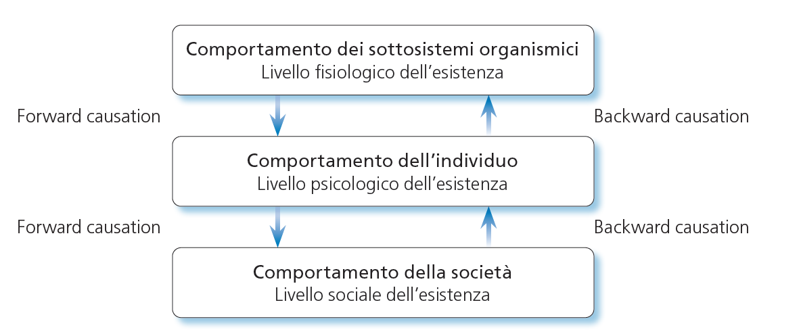
Forward e backward causation tra i diversi livelli di realtà
Notes:
Diversi livelli dell’esistenza, e rapporti di proazione e retroazione, alla base del comportamento umano.

Slide 11
Esempio
Bere alcolici in discoteca è “di moda”
  Livello sociale della realtà
Anche a causa della “moda” un giovane beve alcolici in discoteca
  Retroazione sul livello psicologico
L’alcol influenza molti neurotrasmettitori
  Retroazione dal livello individuale a quello fisiologico
Come risultato quel giovane diventa scoordinato, euforico, disinibito: cioè, viola norme sociali che, per retroazione dal livello sociale, normalmente vincolano alcune sue manifestazioni comportamentali
  Proazione dal livello fisiologico al livello psicologico
Può causare risse e aggressioni, guidare in modo pericoloso, danneggiare beni pubblici, e questi comportamenti, se si diffondo tra molti altri giovani, possono portare a effetti sociali significativi
  Proazione dal livello psicologico al livello sociale
Gli effetti sociali possono a loro volta modificare i comportamenti individuali: per esempio, quel giovane potrebbe decidere di cercare di smettere di bere a seguito di una campagna pubblicitaria contro il “drink & drive”
  Retroazione dal livello sociale al livello psicologico

Slide 12
Studiare il livello psicologico richiede di capire anche il livello fisiologico e quello sociale
Se un automobilista percepisce la luce rossa di un semaforo, probabilmente si fermerà (comportamento individuale, livello psicologico)
Ma la regola “se il semaforo è rosso, fermati” non può spiegata per forward causation
È un prodotto del livello sopraindividuale la società, che ha codificato una norma che il guidatore ha appreso
Come sia emersa quella norma non è oggetto di studio della psicologia generale
Ma come il guidatore l’abbia appresa, capita, memorizzata, integrata alla percezione del semaforo rosso, come la utilizzi per decidere se fermarsi o non fermarsi, e come metta in atto la sua decisione sono tutti oggetti di studio della psicologia generale
Lo studio del comportamento umano deve sia rispettare i vincoli imposti dalla natura biologica dell’organismo (forward causation), sia capire come quell’organismo possa modificare il suo comportamento riflettendo le realtà che emergono al livello sociale (backward causation)

Slide 13
Organismi adattivi: rappresentazioni interne dell’ambiente
Come “costruire” un organismo in grado di adattarsi al suo ambiente?
I progetti possibili sono molti, ma tutti richiedono che quell’organismo abbia una o più rappresentazioni interne dell’ambiente a cui si deve adattare
Possiamo scegliere tra due tipi di rappresentazioni:
Tacite o implicite
Aperte o esplicite

Slide 14
Definizioni
rappresentazioni implicite
  Una caratteristica morfologica dell’organismo si sviluppa in reazione a una proprietà ambientale, e riflette una o più proprietà dell’ambiente
  Esempio: il grado di calcificazione delle ossa «rappresenta» il fatto che viviamo su un pianeta dotato di una certa gravità, e vi si adatta; il pollice opponibile «rappresenta» la forma dei rami, e vi si adatta
rappresentazioni esplicite:
  An overt model can be thought of, roughly, as a set of rules that enables an agent to anticipate the consequences of its actions (J. Holland, 1996)

Slide 15
Organismi solo reattivi
Gli organismi dotati solo o soprattutto di rappresentazioni implicite si adattano all’ambiente in modo esclusivamente reattivo:
batteri, meduse, alcuni insetti e altri animali semplici
Agiscono in base a risposte riflesse, associando stimoli fisici e risposte comportamentali in modo diretto

Slide 16
Organismi reattivi e anticipatori
Organismi dotati anche di rappresentazioni esplicite sono sia reattivi, sia anticipatori
Molti animali superiori, compresi gli esseri umani.
Alcuni loro comportamenti sono mediate da previsioni e aspettative, rese possibili da un sistema di rappresentazioni esplicite dell’ambiente
Elaborate dinamicamente per simulare internamente le possibili conseguenzefuture dei comportamenti, prima di metterli in atto
Queste previsioni mediano la connessione tra stimoli ambientali e risposte comportamentali, che non sono più dirette, ma indirette

Slide 17
“Scienza della mente”
Oltre che come scienza del comportamento, la psicologia generale può essere definita come scienza dei processi mentali
La definizione è accettabile se c’è accordo su cosa si intende con i termini mente e processi mentali in questa scienza:
l’insieme delle rappresentazioni interne esplicite dell’ambiente e dei processi dinamici di costruzione ed elaborazione di quelle rappresentazioni che è necessario ipotizzare per spiegare i comportamenti di quell’organismo

Slide 18
Criteri di scientificità della psicologia generale

Slide 19
Ricerca di spiegazioni
Le scienze naturali vanno oltre la semplice osservazione: cercano le possibili spiegazioni dei fenomeni
Il loro approccio empirico e nomotetico assume che il mondo segua le stesse regole fondamentali in ogni tempo e luogo, e che sia possibile identificarle attraverso l’osservazione sistematica e controllata
Ogni evento fisico, come un bicchiere che cade e si infrange, è singolare, ed è diverso da ogni altro evento
Numero di pezzi, loro forma, loro esatta collocazione sul pavimento
Ma può essere compreso entro un qualche sistema di leggi generali che permetta di spiegarne i tratti che lo accomunano ad altri eventi, e di prevedere alcuni aspetti di futuri eventi simili
Prevedere cosa succederà a un altro bicchiere che cade, e perché succederà; ma non il numero esatto dei pezzi che produrrà, la loro esatta forma, la loro esatta posizione
La psicologia generale cerca di scoprire le leggi del comportamento per cui, dato uno o più eventi ambientali, è possibile prevedere uno o più comportamenti, con un certo grado di probabilità, spiegando le cause

Slide 20
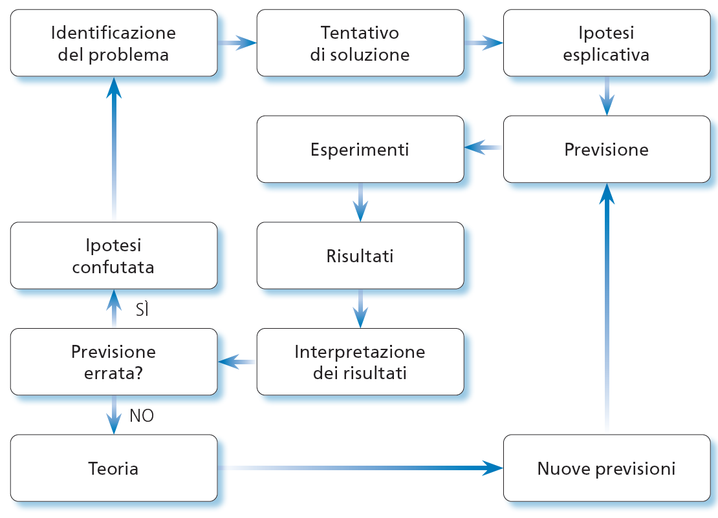
Metodo ipotetico-deduttivo
La speculazione teorica a confronto con l’osservazione sistematica e controllata è la base del metodo scientifico ipotetico-deduttivo

Slide 21
Le teorie
Le teorie hanno una doppia funzione:
  spiegano una determinata classe di fenomeni
  aiutano a identificare nuovi problemi da risolvere
Sono insiemi internamente coerenti di ipotesi esplicative confutabili
Espresse in un qualche linguaggio non ambiguo: spesso il linguaggio matematico
Sono basate su costrutti teorici:
  concetti inosservabili, che consentono di formulare leggi che a loro volta catturano e spiegano regolarità osservabili

Slide 22
Esempio 1
Nella fisica newtoniana è una regolarità osservabile il fatto che i corpi dotati di massa tendono ad avvicinarsi tra loro
È un costrutto teorico la “forza di gravità”, che ipoteticamente “causa” quell’attrazione
Che a sua volga si esprime nella legge di attrazione universale
Formulata in un linguaggio matematico
La legge stabilisce i dettagli della relazione causale, consentendo di fare previsioni – confutabili – sui parametri e sui modi con cui i gravi si attireranno in uno spazio

Slide 23
Esempio 2
In psicologia, è una regolarità osservabile il fatto che in alcune situazioni identifichiamo e riconosciamo uno stimolo meglio che in altre
È invece un costrutto teorico l’attenzione
Che si esprime tramite leggi o meccanismi di orientamento e mantenimento dell’attenzione
A loro volta in grado di fare previsioni su quali stimoli identificheremo meglio o peggio in determinate situazioni

Slide 24
Leggi probabilistiche
Le leggi psicologiche sono tutte probabilistiche
Ogni legge mette in relazione due o più eventi
Esempio: la legge che prevede che un evento percettivo insolito e improvviso attragga automaticamente l’attenzione descrive la relazione che connette eventi improvvisi con il più efficiente riconoscimento di stimoli temporalmente e spazialmente contigui a quegli eventi
La relazione tra gli eventi è mediata dal costrutto teorico esplicativo, inosservabile
Nell’esempio, l’attenzione

Slide 25
Confronto tra teorie
Spesso le stesse osservazioni possono essere spiegate da teorie diverse, basate su assunti e costrutti diversi
Qual è la migliore?
Quella in grado di spiegare un maggior numero di fenomeni, di fare un maggior numero di previsioni, e di incorrere in un minor numero di falsificazioni empiriche
Quando due teorie fanno previsioni diverse su un fenomeno, un esperimento può essere in grado di stabilire quale delle due previsioni sia corretta e quale errata, identificando così la teoria migliore
Se due teorie, con diversi costrutti e leggi, fanno le stesse previsioni, sono scientificamente indistinguibili
Salvo preferire la teoria che fa quelle previsioni congetturando il minor numero di costrutti: «rasoio di Ockham»

Slide 26
Pluralismo teorico
La pluralità delle teorie, e il loro sistematico confronto, gioca un ruolo fondamentale nello sviluppo della ricerca
Una teoria è riconosciuta valida quando resiste nel tempo a più tentativi di falsificazione sperimentale
Lo scopo della scienza è lo sviluppo di teorie sempre più verosimili
Sempre più vicine all’ideale di una descrizione sintetica, comprensiva ed esauriente della realtà

Slide 27
Sperimentalisti e teorici
In psicologia generale, lo sperimentalista agisce su base teorica, cercando di provare gli aspetti inadeguati di una qualche teoria
Il teorico va via via modificando gli asserti confutati di una teoria, e ne propone altri in grado di comprendere meglio le osservazioni sperimentali disponibili
Nella maggioranza dei casi un ricercatore in psicologia generale è sia teorico, sia sperimentalista
Ma i due ruoli sono distinti, e riflettono fasi diverse del ciclo ipotetico-deduttivo: quella speculativa e quella empirica

Slide 28
Teorie e modelli in psicologia

Slide 29
Sperimentazione scientifica
Il fine della sperimentazione scientifica in psicologia generale è aumentare la comprensione del comportamento umano
Nonostante esista una vasta area di «sperimentazione ateoretica» di natura commerciale, la sperimentazione scientificamente utile è quella che controlla previsioni dedotte da una o più teorie, per perfezionarle

Slide 30
Stato attuale
Non disponiamo di «teorie generali» del comportamento umano
Per ogni processo cognitivo (cap. 2, 3, 4, 5, 6, 7, 10, 11, 12), o aggregazione di processi (cap. 8, 9, 13, 14) esistono diverse teorie
Alcune sono ben sviluppate, ben formalizzate, e con una buona capacità di spiegazione e previsione
Come nascono queste teorie?

Slide 31
Sperimentalisti e teorici
In psicologia generale, lo sperimentalista agisce su base teorica, cercando di provare gli aspetti inadeguati di una qualche teoria
Il teorico va via via modificando gli asserti confutati di una teoria, e ne propone altri in grado di comprendere meglio le osservazioni sperimentali disponibili
Nella maggioranza dei casi un ricercatore in psicologia generale è sia teorico, sia sperimentalista
Ma i due ruoli sono distinti, e riflettono fasi diverse del ciclo ipotetico-deduttivo: quella speculativa e quella empirica

Slide 32
I livelli della spiegazione in psicologia
Quali domande si pone lo psicologo, quando desidera spiegare un qualche processo o comportamento?
Per David Marr, i livelli della spiegazione sono tre:
  Livello computazionale
  Livello algoritmico
  Livello dell’implementazione

Slide 33
Il livello computazionale
Identifica e descrive formalmente la funzione svolta dal sistema
Ne propone una soluzione ideale dal punto di vista logico
La domanda a cui prova di rispondere il ricercatore è:
“Cosa fa questo processo? E perché lo fa?”

Slide 34
Livello algoritmico
Si concentra sui tipi di rappresentazioni (dati) e sui processi utilizzati per eseguire la funzione identificata al primo livello
Il ricercatore spiega il processo cognitivo rispondendo alla domanda:
“Questo processo, come fa quel che fa?”

Slide 35
Livello dell’implementazione
Cerca di identificare come le rappresentazioni e i processi identificati al livello precedente siano fisicamente realizzati nel substrato hardware
A questo livello il ricercatore risponde alla domanda:
“Come fa questo specifico organismo fisico a svolgere quelle operazioni?”

Slide 36
Esempio (livello 1)
Voglio costruire una teoria per “comprendere” un registratore di cassa
Al primo livello, un’ipotesi teorica che è: “questa macchina serve a fare delle addizioni, cioè a svolgere la funzione f (x,y) = x + y”
L’ipotesi è in grado di far previsioni, che saranno messe alla prova sperimentalmente, offrendo come “stimoli sperimentali” insiemi di numeri e controllando se il registratore restituisce o meno la loro somma
Notes:
Se è facile con un registratore di cassa (solo perché lo conosciamo già), non lo è altrettanto con il livello funzionale di un
processo psicologico: cosa fa esattamente la percezione umana? Cosa fa la memoria? Cosa fa il pensiero? Come influenzano l’interazione tra l’essere umano e
il suo ambiente, e come supportano il suo adattamento? Non sono quesiti ovvi

Slide 37
Esempio (livello 2)
“come fa a fare le somme?”: devo costruire una teoria che spieghi i singoli passaggi che possono realizzare la funzione identificata al primo livello
Esempio: «formato: numeri arabi in base 10; procedura algoritmica: somme in colonna con riporto»
La teoria consente previsioni. Esempio: quante più sono le cifre dei numeri sommati, e quanti più sono i riporti, tanto più tempo dovrebbe impiegare il registratore a fare una somma
Si svolgono esperimenti per controllare le previsioni. Esempio: disegno ortogonale, con stimoli sperimentali 999 + 888, 333 + 222; 9 + 8; 3 + 2
Quando la teoria “somme in colonna in base 10” sarà falsificata dai dati sperimentali, la correggerò, producendone un’altra
Per esempio, la teoria «formato: base 2: procedura: somma binaria»

Slide 38
Esempio (livello 3)
Cerco di capire quali meccanismi fisici realizzano i passaggi algoritmici previsti dalla teoria
Esempio: è un registratore meccanico che codifica i numeri binari con interruttori a due posizioni e li elabora collegando tra loro gli interruttori? O è elettronico, e rappresenta i numeri come flussi di corrente entro valvole? O è elettronico ma basato su semiconduttori al silicio?
Anche queste teorie devono essere ben specificate, per fare previsioni confrontabili con dati empirici

Slide 39
Approssimazioni a processi ottimali
La cognizione umana ha sviluppato soluzioni razionali per problemi chiave dell’adattamento
Possiamo cominciare a studiarle assumendo che le soluzioni fornite ai problemi di adattamento siano quelle ottimali da un punto di vista logico
O approssimazioni a quelle ottimizzazioni

Slide 40
Analisi razionale
L’analisi razionale è un metodo per costruire teorie al primo livello della spiegazione
Capire qual è l’ambiente a cui il processo si è adattato, e quali siano state le sue caratteristiche essenziali
Stabilire cosa l’organismo doveva rappresentare ed elaborare di quell’ambiente per soddisfare i suoi obiettivi di adattamento, tenendo conto dei suoi limiti fisici e computazionali
Mettendo l’uno in rapporto all’altro, si identifica la funzione che ideale che consente a un organismo con quelle caratteristiche di massimizzare la sua performance in quel dato ambiente

Slide 41
Perché è utile
Per molti compiti, tra i quali l’apprendimento del linguaggio, il riconoscimento visivo, l’apprendimento di concetti, l’identificazione di strutture astratte in pattern di dati, e l’apprendimento causale, il sistema cognitivo umano ha una performance molto migliore rispetto a quella di qualsiasi sistema artificiale: si avvicina molto più a una soluzione ottimale rispetto a qualsiasi altro processo o meccanismo inventato finora
Anche quando la funzione di adattamento ottimale è significativamente diversa da quella computata dal sistema cognitivo, suggerisce che esso, evolvendosi, abbia cercato di approssimare quella funzione, riuscendoci solo parzialmente
Il confronto tra la performance reale e la performance ideale aiuta a costruire teorie al livello 2
La funzione ideale diventa una teoria normativa di sfondo con cui confrontare le prestazioni umane
Notes:
Esempio: uno studioso di percezione visiva potrebbe chiedersi come il sistema visivo costruisca mappe
in 3d della realtà, domandandosi quale processo formale sarebbe maggiormente
in grado di ricostruire mappe in 3d a partire dagli indizi a disposizione (soprattutto
immagini in 2d e angoli visivi), minimizzando il numero di errori (par.
3.2.2). Confronterà poi la performance di quel sistema con la performance visiva
umana, per capire come la seconda si approssimi alla prima.

Slide 42
I sei passaggi dell’AR
Fare assunti sugli obiettivi del sistema cognitivo;
sviluppare un modello formale dell’ambiente a cui quel sistema è adattato;
fare assunti minimi sui vincoli dell’organismo e sulle sue caratteristiche architettoniche;
sviluppare la funzione comportamentale ottimale dati gli assunti 1-3;
esaminare la letteratura e condurre esperimenti, per controllare se le previsioni di quella funzione sono confermate;
se non sono confermate, ripetere il processo, modificando gli assunti

Slide 43
Il metodo ricostruttivo: modelli computazionali

Slide 44
Formalizzazione delle teorie
Perché le previsioni di una teoria siano univoche, la teoria deve essere formulata in modo non ambiguo
Per farlo si ricorre a linguaggi formali, come quelli matematici
Lo sviluppo dei computer ha fatto sorgere uno stile molto comune per formalizzare matematicamente una teoria psicologica
Costruirne una o più simulazioni computerizzate: modelli computazionali del processo indagato

Slide 45
Vantaggi
Se non si riesce a costruire un modello computazionale di una teoria, quella teoria non è ancora sufficientemente matura
Alcune delle sue concettualizzazioni sono ambigue, e la teoria non sa spiegare come far funzionare alcuni dei processi che postula
Se si riesce a costruire un modello computazionale di una teoria, le sue previsioni saranno ben determinate e a disposizione di tutta la comunità scientifica, che potrà confermarle o falsificarle sperimentalmente

Slide 46
Modelli simbolici e subsimbolici
Due grandi categorie per cominciare a distinguere le migliaia di modelli computazionali ormai esistenti
I modelli simbolici elaborano unità di rappresentazione individualmente dotate di significato: simboli
Esempio: se un modello computazionale del sistema concettuale ha un singolo nodo che sta per il concetto “cavallo”, e un singolo nodo che sta per l’attributo “quadrupede”, e i due nodi sono connessi tra loro da una relazione “è un”, il modello è simbolico
Nei modelli subsimbolici è un insieme di nodi a stare per un significato
Esempio: un modello computazionale che “attivi” i nodi “a, b, c, d, e, f” per indicare “cavallo”, e i nodi “d, e, f, g, h” per indicare “quadrupede”, con la sovrapposizione dei due insiemi a rappresentare implicitamente che il cavallo “è un” quadrupede, è un modello subsimbolico

Slide 47
Principali tipi di modelli:
Simbolici:
Architetture cognitive basate su sistemi di produzioni
Reti bayesiane
Modelli basati su agenti artificiali
Subsimbolici:
Reti neurali artificiali, anche dette modelli connessionisti

Slide 48
Architetture cognitive basate su sistemi di produzioni
Adatte a modellare processi cognitivi di alto livello
Usate per costruire molti modelli della memoria, del sistema concettuale, di alcuni tipi di apprendimento, del problem solving, e del ragionamento
Non adatte a modellare processi di basso livello, come la percezione

Slide 49
Regole di produzione
Elemento atomico di conoscenza associativa che lega una “condizione” a una conseguenta (detta “azione”):
Condizione → Azione
È un operatore di tipo If… then… : “se succede la condizione, allora fai l’azione”
Condizioni e azioni possono essere composite:
Condizione 1, condizione 2, condizione 3 → azione A, azione B
“se si avverano le tre condizioni, allora fai le due azioni”

Slide 50
Sistemi di produzioni
Ogni azione e ogni condizione è una rappresentazione simbolica di una caratteristica ambientale, o conoscenza, o vera e propria azione nell’ambiente
Una regola di produzione, da sola, non ha alcun interesse teorico
I sistemi di produzioni possono avvalersi di milioni di produzioni, tra loro concatenate in schemi complessi
Possono svilupparne autonomamente di nuove (tramite algoritmi genetici).
Sono la base delle moderne architetture cognitive.

Slide 51
Architetture cognitive
Le due principali architetture cognitive sono SOAR e ACT-r
Possono essere usate come linguaggi e ambienti di programmazione per costruire modelli cognitivi e sistemi IA
ACT-r ha mantenuto la sua enfasi sulla costruzione di modelli cognitivi psicologicamente plausibili che consentano il confronto diretto delle prestazioni del modello con le prestazioni dei soggetti umani di un esperimento su VD come i tempi di risposta, l’accuratezza nello svolgimento di un compito, e le principali aree neurali che ci si aspetta siano attivate da quel compito.
SOAR ha spostato la sua enfasi sulla costruzione di sistemi IA

Slide 52
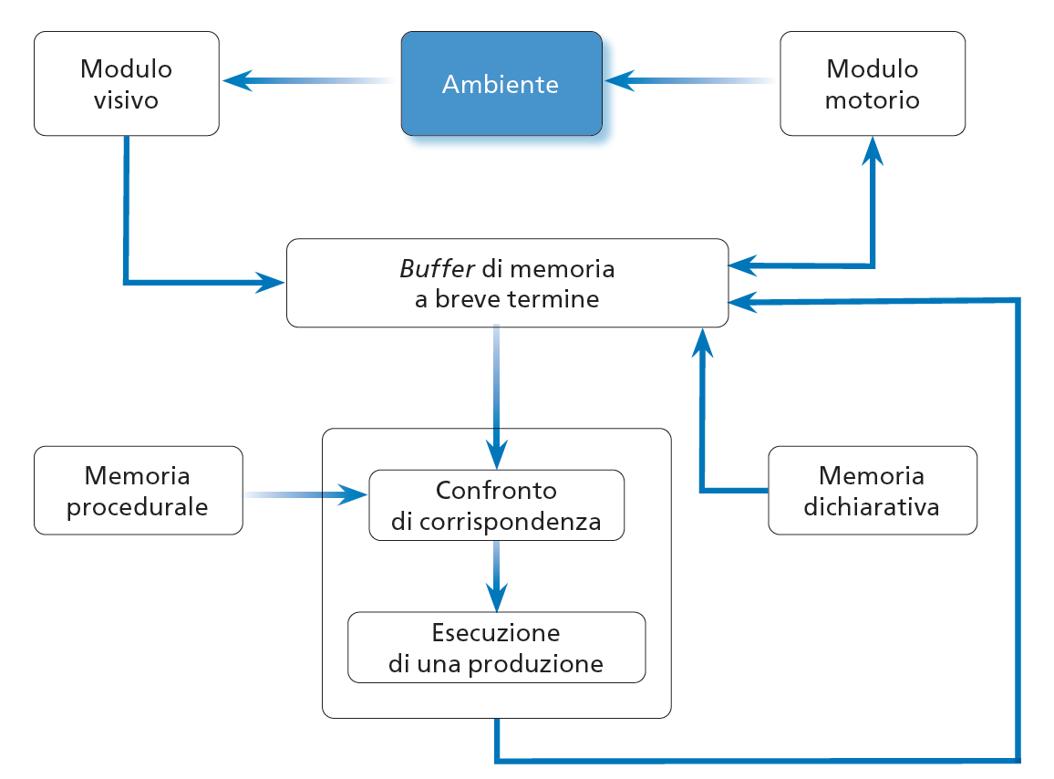
Schema di ACT-r
Notes:
Schema semplificato dell’architettura cognitiva act-r. act-r (adaptive control of
thought-rational; riflettendo gli sviluppi nella ricerca e i conseguenti sviluppi nell’architettura,
l’acronimo ha cambiato significato pi. volte dalla sua introduzione, quando significava atomic
components of thought-revised). L’ambiente (reale, nelle applicazioni robotiche, o simulato, nella
maggior parte dei modelli che replicano esperimenti psicologici) fornisce informazioni a un modulo
visivo (pu. coinvolgere moduli subsimbolici) e a uno motorio, che le traducono in simboli
che stanno per oggetti ed eventi, depositati nei corrispondenti buffer di memoria (che svolgono
il ruolo che il deposito a breve termine svolge nella memoria di lavoro umana; cap. 5). Altre
informazioni sono recuperate per associazione dalla memoria dichiarativa (anche in questo caso,
il recupero pu. avvalersi di moduli subsimbolici; svolge il ruolo delle memorie a lungo termine
episodiche e dichiarative nel sistema cognitivo umano) e ricopiate nel buffer. I contenuti del
buffer sono confrontati in parallelo con le condizioni di tutte le produzioni presenti in memoria
procedurale (che costituisce il vero e proprio sistema di produzioni di act-r). La produzione la cui
condizione . meglio soddisfatta dai contenuti del buffer attiva la sua azione (se il buffer soddisfa
le condizioni di pi. produzioni, quale si attivi . determinato da un modulo subsimbolico che implementa
un’analisi costi-benefici), modificando l’informazione nel buffer. Questo ciclo simula
l’opera della memoria di lavoro nel sistema cognitivo umano. Si ripete fino a che il sistema non
avr. attivato una produzione la cui azione . la risposta motoria allo stimolo ambientale fornito.
Fra i materiali online ci sono molti link a siti con informazioni sulle architetture cognitive

Slide 53
Reti bayesiane
Un grafo bayesiano è un grafo direzionato aciclico (DAG) usato per rappresentare nessi di causali tra variabili
L’atomo elementare di una rete bayesiana comprende due nodi e un arco che li connette
Il nodo da cui parte l’arco è detto “genitore”, quello verso cui punta l’arco è detto “figlio”. Concettualmente, il genitore è l’antecedente
ipotetico (H), mentre il figlio è il conseguente ipotetico (D) di una regola associativa H → D (“se si verifica H, allora probabilmente si verificherà D”)

Slide 54
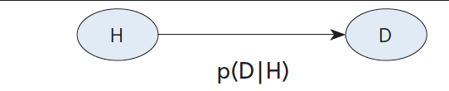
il legame “→” tra i due nodi è probabilistico, denotato da p(D | H)
si legge: “probabilità che si verifichi il conseguente ipotetico dato che si è verificato l’antecedente ipotetico”, o sinteticamente “probabilità che si osservino i dati D se è successo H”
Il nodo H è detto «genitore»; il D è detto «figlio»
In reti piò complesse, sono detti «avi» tutti i nodi a monte di un certo nodo in direzione opposta alle frecce, e «discendenti» tutti i nodi a valle di un certo nodo, nella direzione delle frecce
Notes:
L’atomo bayesiano: il genitore è l’antecedente ipotetico, il figlio è il conseguente
ipotetico. Il legame tra i due è la probabilità condizionale p(D | H), nella direzione dell’arco, e p(H | D), quando
si risale in direzione opposta all’arco.
Si consiglia di cominciare a proiettare in aula GeNIe per mostrare in aula le strutture bayesiane di base e far vedere come «trasmettano probabilità» tra i nodi. Tra i materiali online sono presenti le versione GeNIe di queste figure (e i loro videotutorial)

Slide 55
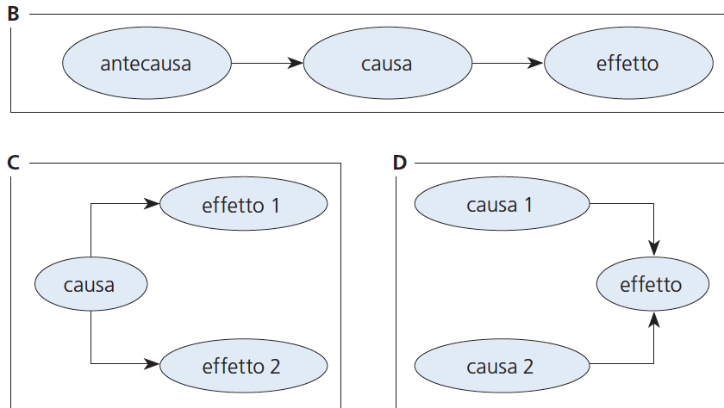
L’atomo bayesiano consente di costruire tre molecole, che rapprersentano le tre possibili forme base di dipendenza causale:
La catena (B)
La forchetta (C)
Il collider (D)
Notes:
Grafi aciclici direzionati (reti bayesiane). Le tre molecole B, C, e D indicano altrettante possibili strutture causali e relativi
possibili test per distinguere correlazioni da cause. Catena B: rappresenta una concatenazione di più eventi che determina
un effetto. Test di dipendenza che rende possibili: antecausa ed effetto correlano, ma diventano condizionalmente
indipendenti (cioè, non correlano più) se è data la causa; per esempio: se l’antecausa è la pressione atmosferica
alta o bassa, la causa è che piova o meno, e l’effetto è che la strada sia bagnata o non lo sia, normalmente lo stato
della strada e la pressione sono correlati (la strada asciutta correla con l’alta pressione, e la strada bagnata con la bassa
pressione); ma se si ricalcolano le correlazioni separatamente per i giorni in cui piove e i giorni in cui non piove, la correlazione
scompare. Forchetta C: rappresenta un singolo evento che causa due conseguenze. Test: effetto 1 e effetto
2 sono condizionalmente indipendenti data la causa. Collider D: due concause provocano un effetto. Test: causa 1 e
causa 2 sono indipendenti, a meno che non si dia l’effetto: diventano condizionalmente dipendenti dato l’effetto.
Per i test di dipendenza che possono stabilire se una struttura sia compatibile con un insieme di osservazioni, si consiglia di usare in aula DAGitty; il link al software, e il videotutorial su come ricostruire in pochi secondi queste figure e verificare i loro controlli di indipendenza, sono nel materiale online.

Slide 56
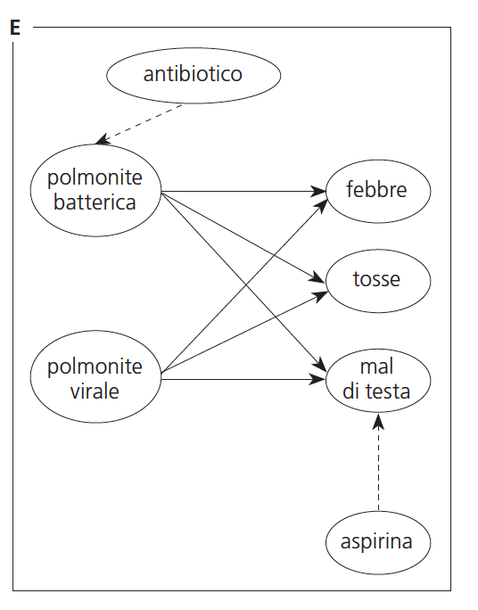
Esempio
Una rete bayesiana con tre catene, due forchette, e quattro collider
Rappresenta i legami di dipendenza tra malattie, farmaci, e sintomi, nel modello di un ipotetico caso medico
Notes:
Un arco continuo rappresenta una causa
generativa, cioè un evento che aumenta la probabilità del nodo figlio, mentre un arco tratteggiato rappresenta una
causa inibitoria, cioè un evento che riduce la probabilità del nodo figlio. I dati (in questo caso sintomi) febbre, tosse, e
mal di testa possono essere causati (e far diagnosticare) o da polmonite batterica, o da polmonite virale. Una terapia
antibiotica riduce la probabilità che si tratti di polmonite batterica (se si somministra l’antibiotico e restano i sintomi,
aumenta la probabilità che la diagnosi corretta sia polmonite virale). L’aspirina abbassa la probabilità del mal di testa,
ma non agisce direttamente sulla probabilità delle due diagnosi.
Il grafo nella sua forma interattiva GeNIe è disponibile tra i materiali online, con il suo videotutorial

Slide 57
Modelli psicologici basati su reti bayesiane
Usata come espediente grafico, la rete consente di rappresentare legami di causalità e dipendenza in modo intuitivo
Implementando le distribuzioni di probabilità di ogni nodo, Il grafo diventa un potente modello computazionale delle inferenze probabilistiche :
in avanti, per calcolare la probabilità di alcuni eventi dato il verificarsi di alcuni avi
all’indietro, per calcolare la probabilità delle diverse possibili cause di alcune osservazioni
Per questa ragione le reti bayesiane sono oggi il modo più diffuso per modellare i processi psicologici coinvolti nell’apprendimento, nel ragionamento, nel problem solving, e nel linguaggio

Slide 58
Modelli bayesiani gerarchici
Gli HBM sono particolari modelli computazionali dotati di «generatori di ipotesi» di alto livello sulla struttura generale di possibili concetti
Con innestati più strati di reti bayesiane che aggiornano i gradi di probabilità relativi a quanto una struttura, piuttosto che un altra, possa meglio render conto di un insieme di osservazioni
Gli HBM si stanno dimostrando di utilità particolarmente generale nel rendere conto di molti aspetti della cognizione umana, dall’apprendimento di concetti, a quello del linguaggio, alla costruzione di modelli mentali dinamici di processi fisici

Slide 59
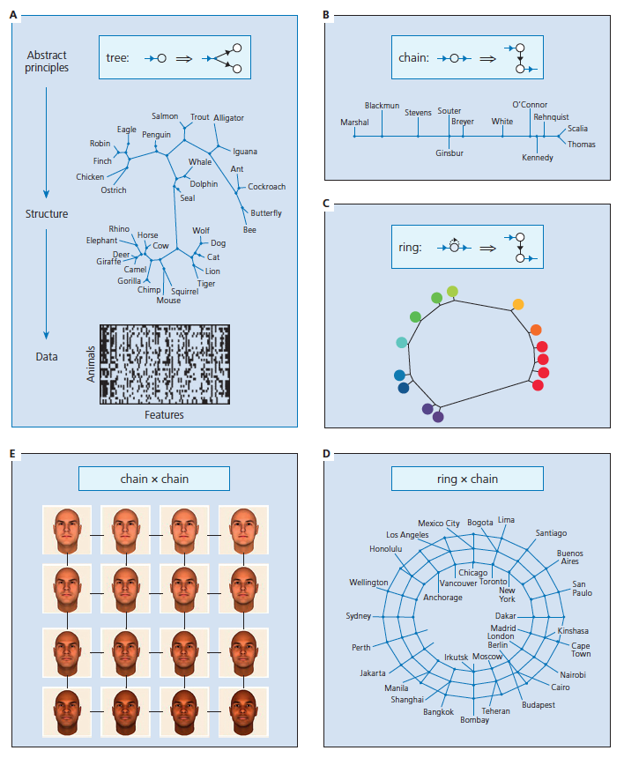
Notes:
Una ricerca basata su un modello bayesiano gerarchico. Kemp e Tenenbaum (2008)
hanno dimostrato che un modello hbm può scoprire la forma della struttura più adatta a rappresentare
oggetti e loro proprietà, o diversi tipi di giudizi di somiglianza, scegliendo tra possibili
tipologie di alto livello (abstract principles), definite da una “grammatica delle strutture”. Le
strutture permissibili sono alberi gerarchici (tree), catene (chain), anelli (ring), e possono essere
combinate tra loro: per esempio, chain x chain genera una struttura a matrice; chain x ring genera
un cilindro. Al livello più basso del modello ci sono matrici di dati (data) ottenuti da soggetti
sperimentali. In A, i dati sono una tabella che descrive le proprietà (features) presenti in
diversi animali; in B, somiglianze tra volti generati al computer variando tratti di mascolinità e
tono della pelle, somiglianze tra colori di diversa tonalità, distanze geografiche tra città, o comportamenti
di voto espressi da membri della Corte suprema degli Stati Uniti. Il modello genera
automaticamente diverse possibili strutture (in modo non bayesiano), estrae la tipologia di alto
livello più adatta a rappresentare i dati (in modo bayesiano), e a partire da quella costruisce la
rappresentazione dei dati. Per gli animali, genera un albero gerarchico affine a quello usato dai
soggetti sperimentali per generalizzare proprietà di alcuni animali a altri; per i volti, genera una
matrice che cattura fedelmente i giudizi di somiglianza espressi da esseri umani su quei volti;
per i colori, genera una struttura ad anello analoga a quella trovata in diverse ricerche sperimentali
sulla classificazione dei colori; per le città, genera un cilindro, che è la migliore approssimazione
all’ordinamento basato su longitudine e latitudine; per i comportamenti dei membri
della Corte suprema, genera una rappresentazione lineare che va da sinistra a destra, isomorfa
all’appartenenza politica di quei giudici.

Slide 60
Modelli basati su agenti artificiali
Sono i modelli simbolici più adatti a costruire rappresentazioni di come l’interazione tra tanti individui in un ambiente (livello psicologico) possa far emergere alcune caratteristiche al livello sociale
Il modello comprende alcuni “individui virtuali”, programmati come agenti simbolici molto semplici, con le sole funzioni comportamentali e/o cognitive a cui la nostra teoria attribuisce la possibile emergenza di un fenomeno sociale
Comprende anche un modello dell’ambiente in cui quegli agenti artificiali interagiranno
Ci si sofferma solo sulle caratteristiche dell’ambiente considerate importanti nella teoria

Slide 61
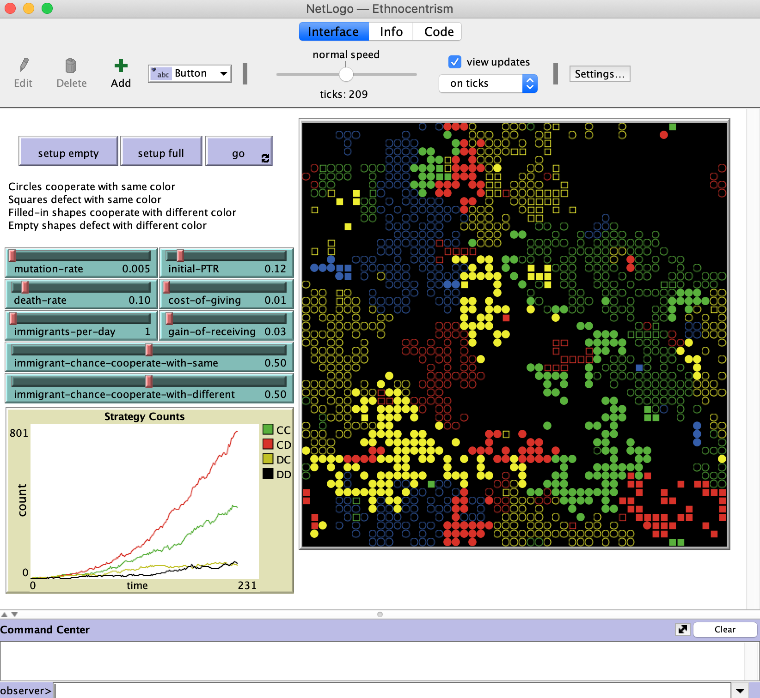
Costruto il modello degli agenti e dell’ambiente, si da il via alla simulazione
Si lasciano gli agenti liberi di interagire tra loro e con l’ambiente secondo le modalità comportamentali preprogrammate, per diversi cicli
Alla chiusura della simulazione si analizzano i risultati, per verificare se in quella “microsocietà artificiale” siano o meno emersi i comportamenti e le caratteristiche previsti dalla teoria.
Notes:
La guida ai materiali online mostra come accedere al software NetLogo e a tutta la sua libreria di modelli. I materiali online comprendono anche un videotutorial a come usare uno di quei modelli: il modello evoluzionistico sull’etnocentrismo di Axelrod e Hammond (2006). Si consiglia di proiettare il modello in aula, e far fare agli studenti «esperimenti» e «osservazioni» sull’emergenza, o meno, di etnocentrismo prevalente, al cambiare dei parametri assegnati al modello. Nella libreria ci sono molti altri esempi utili (quello sul traffico è già stato indicato nel video associato alla slide 7).

Slide 62
Modelli subsimbolici connessionisti
Reti neurali artificiali
Si ispirano all’architettura distribuita e associativa del cervello
Sono descrivibili come grafi, contrariamente alle reti bayesiane, i loro nodi non sono simbolici
le rappresentazioni di conoscenza che usano sono distribuite: corrispondono a vettori di attivazione su più nodi

Slide 63
Modelli connessionisti classici
Tre strati di nodi (V): input, hidden, e output
Gli archi che connettono i nodi servono a trasmettere attivazione in avanti da uno strato all’altro
L’attivazione in un dato ciclo di ogni nodo del vettore è indicata da un numero reale compreso tra 0 e 1
Ogni nodo di uno strato è totalmente interconnesso a tutti i nodi dello strato successivo

Slide 64
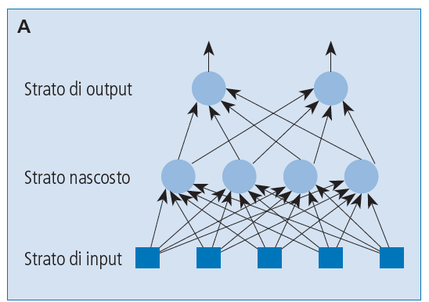
La forza di ogni connessione tra due nodi è definita da un peso w
di solito, i pesi sono valori reali da – 1 a 1, con valori negativi che indicano connessioni inibitorie e valori positivi che indicano connessioni eccitatorie

Slide 65
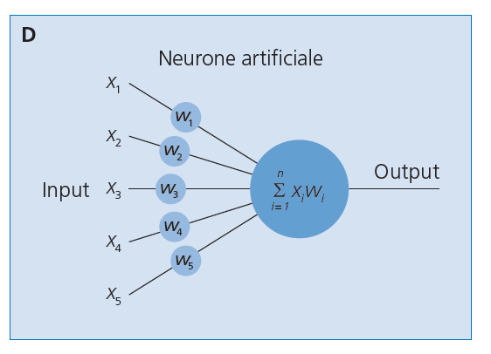
Il peso della connessione tra due nodi indica la proporzione dell’attivazione del nodo dello strato precedente che a ogni ciclo di funzionamento contribuisce all’attivazione del nodo dello strato successivo
In ogni ciclo di funzionamento l’attivazione di ciascun nodo è data dalla sommatoria dei contributi di attivazione che gli provengono da tutti i nodi dello strato precedente

Slide 66
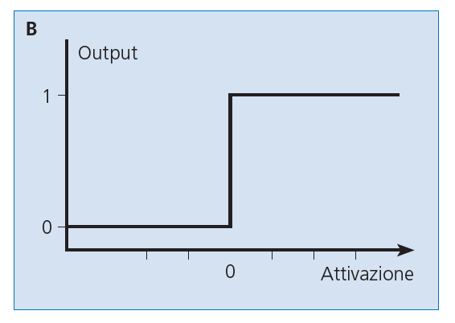
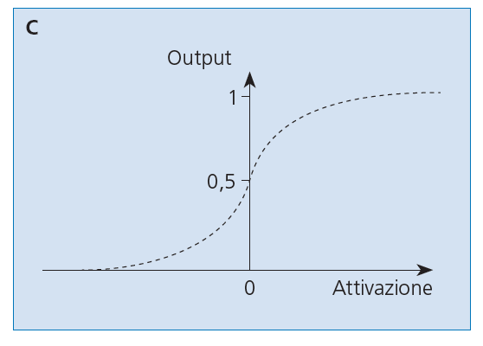
Oltre al peso della connessione, il contributo di ogni nodo all’attivazione del successivo è determinato dalla funzione di attivazione
Nell’analogia con il cervello biologico questa funzione rappresenta il fatto che neuroni non generano un potenziale d’azione se non dopo aver raggiunto un certo livello di eccitazione
Due funzioni di attivazione frequentemente usate sono quelle a gradino, e a sigmoide

Slide 67
Capaci di apprendere
I modelli connessionisti sono in grado di autostrutturarsi, cambiando i pesi delle connessioni tra i nodi
riescono così ad apprendere, con meccanismi puramente associativi, come calcolare la funzione che si desidera simulare
Nel caso classico dell’apprendimento supervisionato, in una prima fase (training) sono presentate alla rete diversi vettori di input ingresso (gli stimoli).
Ogni stimolo diffonde la sua attivazione nella rete, attraverso lo strato hidden fino allo strato output
Il pattern di attivazione sullo strato output è la risposta della rete allo stimolo presentato

Slide 68
Delta rule e back propagation
Se la risposta non è quella corretta rispetto alla funzione cognitiva che il ricercatore desidera simulare, un algoritmo detto regola delta (Δ rule) calcola la differenza tra l’output effettivo e quello che la rete avrebbe dovuto generare
La rete procede a valutare quali sono i contributi di attivazione che hanno provocato la deviazione, risalendo all’indietro le connessioni dall’output all’hidden, e dall’hidden qll’input
Aumenta il peso delle connessioni che hanno fornito troppo poca attivazione ai nodi che si sarebbero dovuti attivare e non si sono attivati, e riducendo quello delle connessioni che ne hanno fornita troppa attivazione ai nodi che non si sarebbero dovuti attivare e invece si sono attivati
Questi “aggiustamenti a ritroso” sono guidati da un algoritmo chiamato retropropagazione dell’errore, o back propagation

Slide 69
Capacità di generalizzare
Al termine del training la rete potrà aver appreso la funzione da simulare, associando correttamente la maggior parte degli stimoli di training alla risposta desiderata
La rete così addestrata sarà in grado di generalizzare quella funzione a stimoli mai presentati nel campione di training
Esempio: se si addestra una rete neurale a riconoscere lettere scritte a mano da diverse persone, quella rete sarà poi in grado di riconoscere molte altre calligrafie, mai incontrate nell’addestramento

Slide 70
Ambiti di applicazione
Nella modellistica cognitiva, le reti neurali artificiali sono usate per costruire modelli di molteplici funzioni: apprendimento associativo, apprendimento di concetti, memoria e recupero mnestico, percezione, orientamento dell’attenzione, pianificazione motoria, ecc
Soprattutto adatte a modellare processi bottom up
Nell’ambito dell’ IA, negli ultimi due decenni hanno contribuito agli stupefacenti successi del deep learning
Notes:
Si suggerisce di far visionare agli studenti gli esempi di GAN, o la storia di alphaGo (i link sono presenti nella guida ai materiali online), o altri esempi di deep learning

